Slide 1

Муниципальное бюджетное общеобразовательное учреждение «Средняя общеобразовательная школа им. Н.А.Самигуллина с.Маскара» Кукморского муниципального района РТ
Использование оборудования центра Точка роста

Slide 2
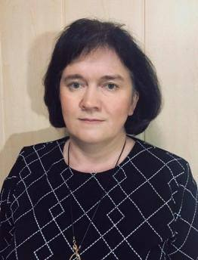
Хасанзянова Лейля Альфритовна
Специализация (по диплому) : учитель математики и физики
Квалификация: первая квалификационная категория
Общий стаж: 27 лет
Педагогический стаж: 27 лет
Тема метадической работы:Развитие познавательного интереса на уроках физики через использование интерактивных средств обучения.

Slide 3
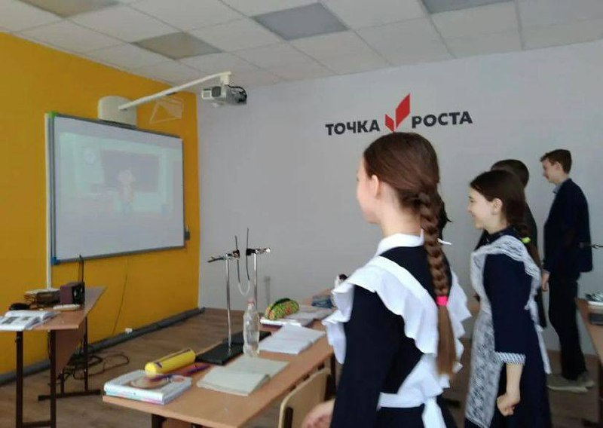
Использование цифрового оборудования на уроках физики

Slide 4
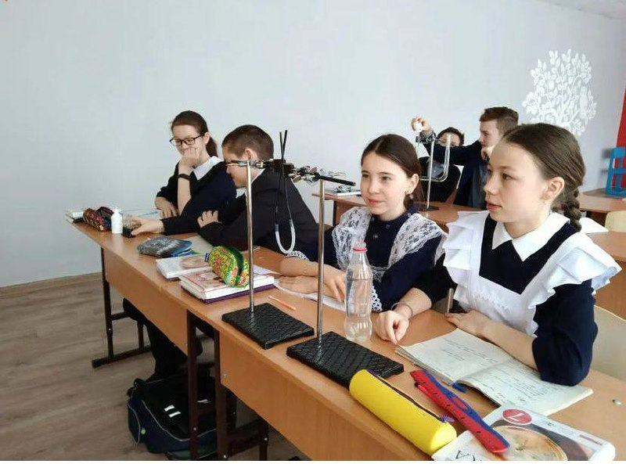
Использование цифрового оборудования на уроках физики

Slide 5
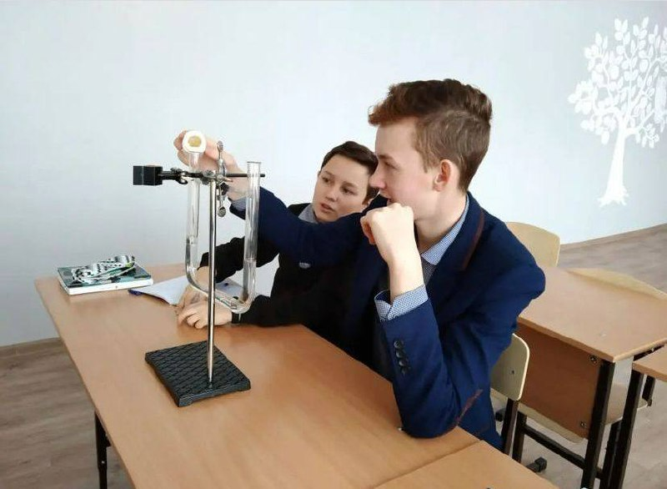
Использование цифрового оборудования на уроках физики

Slide 6
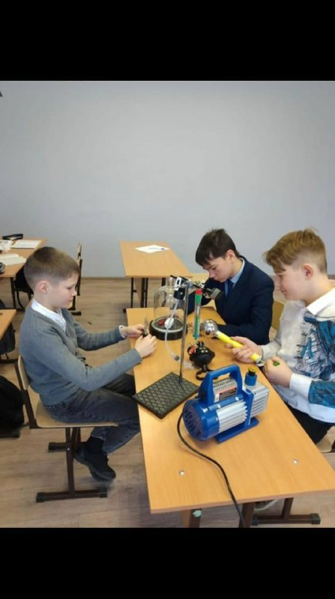
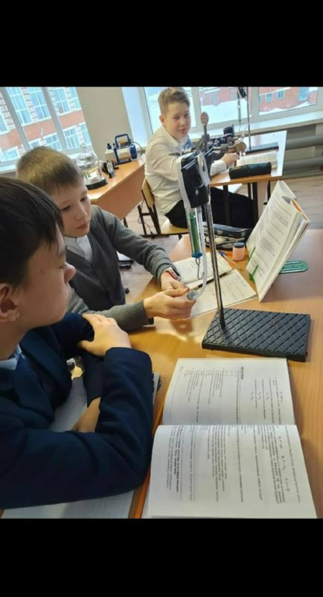
Использование цифрового оборудования на уроках физики

Slide 7
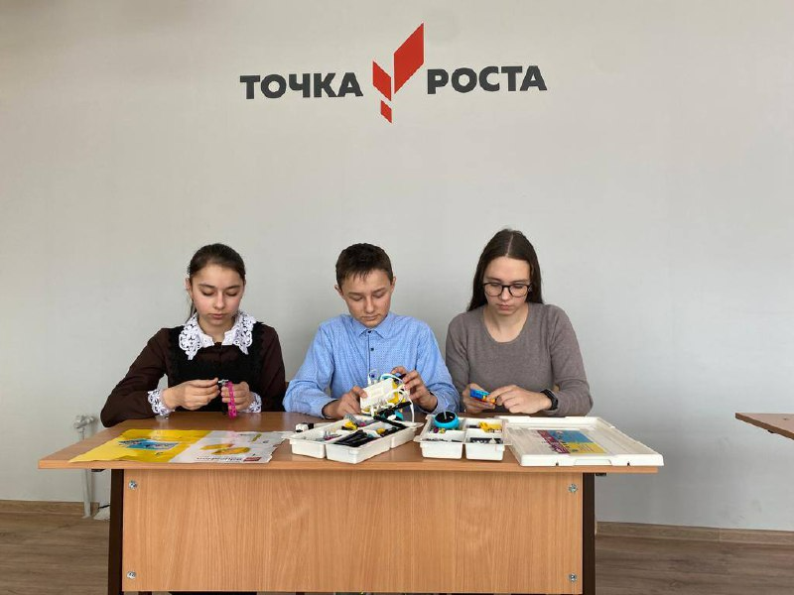
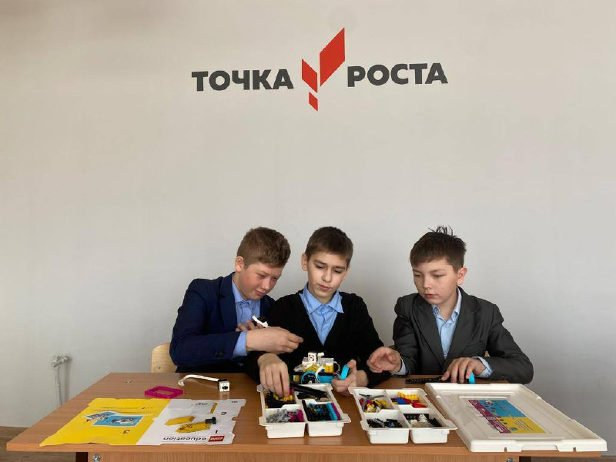
Использование цифрового оборудования на уроках физики

